Slide 1

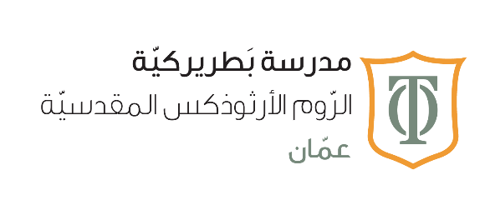
المادة : العلوم
الصف : السادس
الوحدة الأولى : من الخلية إلى الجسم
الدرس الثاني : نقل المواد والعمليات الحيوية في الخلية 3
صفحة 24
معلمة المادة : هبة سوداح

Slide 2
التنفس الخلوي
- تحدث في النباتات والحيوانات
- تستخدمها لانتاج الطاقة اللازمة للقيام بالعمليات الحيوية
- تحدث داخل الميتوكندريا
- تحدث هذه العملية عن طريق تفاعل الاكسجين مع سكر الغلوكوز
- ينتج عنها غاز ثاني اكسيد الكربون وماء وطاقة

Slide 3
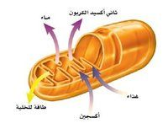
التنفس الخلوي

